Slide 1
«ПРАЙМ - ТАЙМ»

Slide 2
Государственное бюджетное учреждение дополнительного образования
«Республиканский детский оздоровительно-образовательный центр «Костер»
Республиканская профильная медиатворческая смена
«Прайм - Тайм»

Slide 3
Сроки проведения смены: 30 июня–17 июля 2017года
Возраст участников профильной смены : 10-16 лет
Количественный состав смены : 180 человек
Процедура конкурсного отбора детей для участия в смене отсутствует. Программа смены объединяет детей, не имеющих специальной подготовки в области актерского мастерства, кинематографии и тележурналистики.

Slide 4
Цель образовательной программы профильной смены «Прайм-Тайм»:
Создание условий для активного отдыха и оздоровления детей и подростков в парадигме современного информационного пространства, способствующих раскрытию и развитию творческого, интеллектуального, физического потенциала с использованием мультимедийных средств.
Задачи образовательной программы профильной смены «Прайм-Тайм»:
формирование навыков обращения с мультимедийными средствами (фото, видеоаппаратурой);
привлечение, приобщение детей и подростков к миру искусства (кинематограф, телевидение, театр);
развитие творческой инициативы, коммуникативных навыков и навыков сотрудничества, организационных и ораторских умений;
изучение современных программных средств для создания медиапродукции (Macromedia Flash, Movi Maker, Pinnacle Studio, Animator, Soni Vegas Pro 9.0, Synfigstudio, Creatoon, MOhO Rus + help).
способствование освоению детьми практических знаний, умений и навыков создания, редактирования и обработки видеопродукции малого формата (телевизионных передач, видеорепортажей, мультфильмов, игровых фильмов);
применение различных форм работы по оздоровлению детей и подростков.

Slide 5
В ходе реализации образовательной программы профильной смены «Прайм-Тайм»:
ребята смогут познакомиться с основными профессиями кино и телевидения, изучить историю кинематографии и жанры кино, узнать основы актерского мастерства, сценической речи и сценического движения;
каждому ребенку представится возможность попробовать свои силы в качестве режиссера, сценариста, оператора, создателя, костюмера, гримера;
каждый участник сможет погрузиться в тайны видеомонтажа, получит первоначальные навыки создания телевизионных передач, видеорепортажей, мультфильмов, видеопродукции малого формата социальной направленности, игровых фильмов.

Slide 6
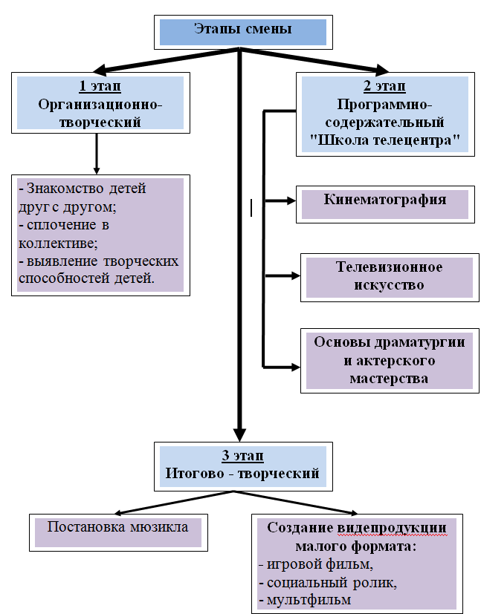
Схема реализации программы профильнолй смены «Прайм-Тайм»

Slide 7
Режим дня
Время | Название режимного момента | Содержание режимного момента
8.00 | Программа "Доброе утро" | Подъем
8.00 – 8.30 | Тележурнал "Обыкновенные рецепты здоровья" | Время личной гигиены
8.30 - 8.45 | Обзорная передача "Жить здорово" | Зарядка
8.50 – 9.00 | Информационный выпуск "Вести" | Информационная линейка
9.00 – 10.00 | Телешоу "Завтракаем вместе" | Завтрак
9.30 - 10.00 | "Ревизорро - шоу" | Уборка комнат, закрепленной территории
9.45 – 10.00 | Программа "Наедине со всеми" | Совет телецентра
10.00 – 13.00 | Познавательная передача "Галилео" | Занятия и мастер-классы по профилю
13.00 – 14.00 | Телешоу "Время обедать" | Обед
14.00 – 15.30 | Программа "Ты не поверишь" | Время тишины - тихий час
16.00 - 16.30 | Телепроект "Еда без труда" | Полдник
16.30 – 18.00 | Передача «Большие гонки» и Тележурнал «Хочу все знать» | Работа спортивных секций и кружков по интересам
18.00 – 19.00 | Телепрограмма "Званный ужин" | Ужин
19.00 – 20.00 | Специальный выпуск "Отрядный вопрос" | Отрядное время, подготовка к вечернему КТД
20.00 – 22.00 | Телешоу "Сегодня вечером" | Вечерняя программа, КТД, дискотека
22.00 – 22.30 | Ток-шоу "Встреча без галстука" | Отрядные огоньки - рефлексия дня
22.30 – 23.00 | Тележурнал "Обыкновенные рецепты здоровья" | Подготовка ко сну
23.00 | Передача "Спокойной ночи малыши" | Отбой

Slide 8
Контакты
Республиканский оздоровительно-образовательный центр «Костер» - Республика Татарстан, Высокорский район, жд/ст Бирюли, ул. Сосновая, д. 9.
Телефон: 8(843)-657-65-07
Почта: kostergora@mail.ru
Сайт: https://edu.tatar.ru/v_gora/page1464475.htm

